Slide 1
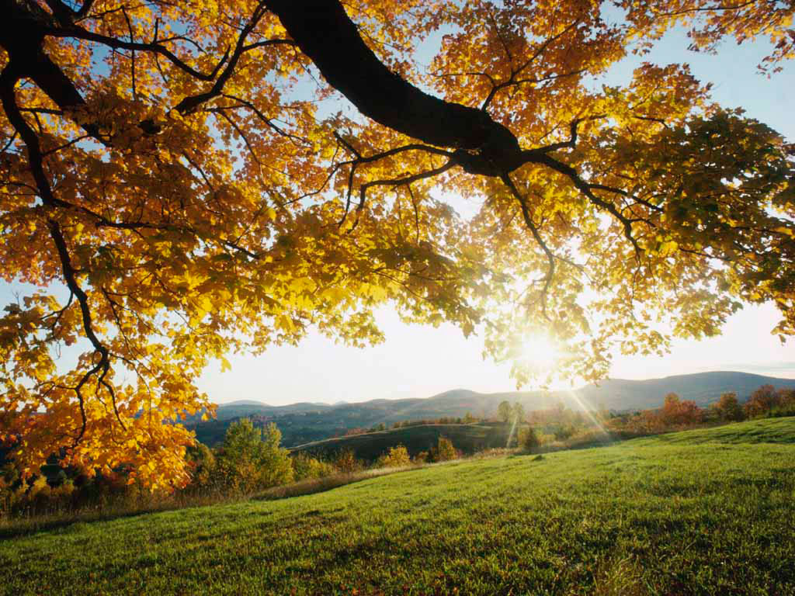
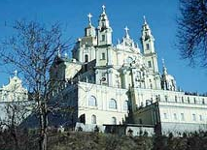
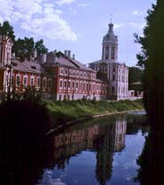
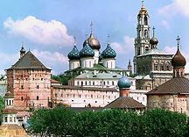
Святые Лавры Руси

Slide 2
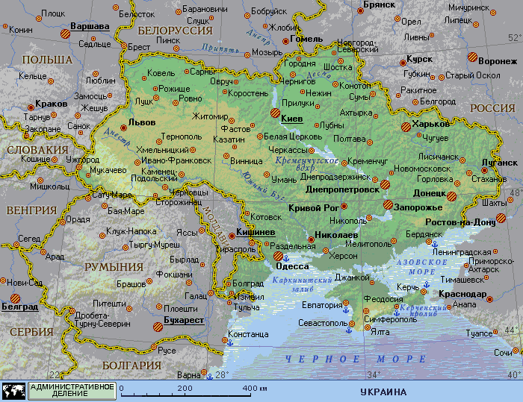
Украина
Свято-Успенская Киево-Печерская Лавра
Почаевская Свято-Успенская Лавра
Свято-Успенская Святогорская Лавра

Slide 3
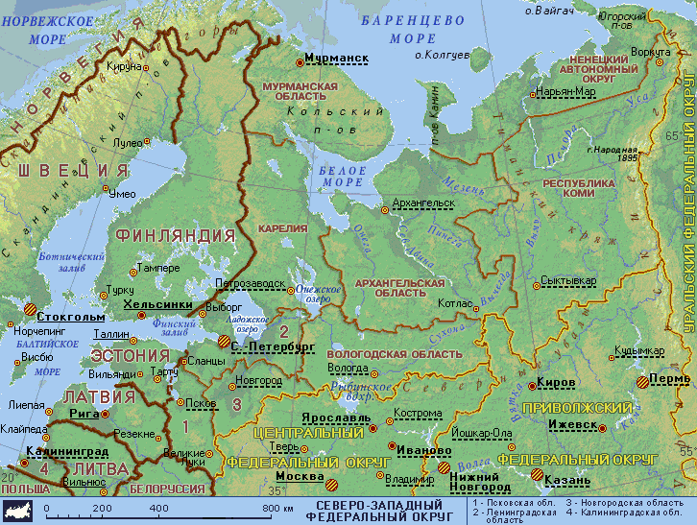
Россия
Свято-Троицкая Александро-Невская Лавра
Троице-Сергиева Лавра

Slide 4
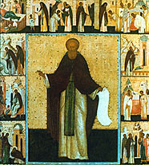
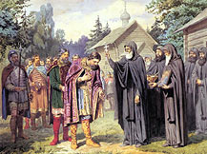
Троице-Сергиева Лавра
ТРОИЦЕ-СЕРГИЕВА ЛАВРА, православный мужской монастырь, расположен в 71 км к северу от Москвы в городе Сергиевом Посаде Московской области; основан Сергием Радонежским в середине 14 века. Дату основания монастыря возводят к 1337 году, когда Сергий основал пустынь в честь Троицы на горе Маковец недалеко от Радонежа и Хотькова. Первый монастырский деревянный храм во имя Троицы был освящен в 1340-х годах. В это же время здесь был принят устав монашескогго общежития, и Сергий стал игуменом нового монастыря. Благодаря авторитету Сергия Троицкая обитель становится духовным центром Московской Руси; здесь Сергий благословил Дмитрия Донского на Куликовскую битву, влияние Сергия нередко помогало разрешать междуусобные споры князей. Ученики и последователи Сергия впоследствии основали 37 обителей в разных местах Руси.

Slide 5
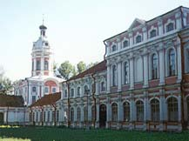
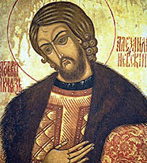
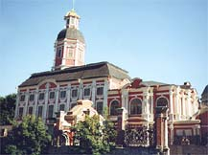
Свято-Троицкая Александро-Невская Лавра
АЛЕКСАНДРО-НЕВСКАЯ ЛАВРА в Санкт-Петербурге. Основана в 1710 в память победы Александра Невского над шведами; статус лавры — с 1797. Комплекс сооружений: Благовещенская церковь (1717-1722), Троицкий собор (1778-1790). В Александро-Невской лавре могилы русских полководцев, деятелей русской и советской культуры (М. В. Ломоносова, А. В. Суворова, М. И. Глинки). В 1918 монастырь закрыт; ныне заповедник, в котором находится Музей городской скульптуры.

Slide 6
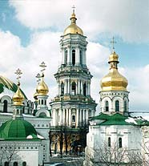
Свято-Успенская Киево-Печерская Лавра
КИЕВО-ПЕЧЕРСКАЯ ЛАВРА, древнейший мужской православный монастырь на Руси; основан в 1051 году при Ярославе Мудром в Киеве, в 1598 году получил статус лавры. В 11-19 веках Киево-Печерская лавра была крупным религиозным и культурным центром, в котором велось летописание, действовали иконописная мастерская, типография, школа.
Искусственно созданные пещеры (на древнерусском языке — печеры) были в древности местами жительства монахов и храмами, затем только кладбищем. Монахов хоронили в печерах до 16 века. В 11-12 веках монастырь был одним из культурных центров Древней Руси. В лавре жили и работали древнерусские летописцы, в том числе Нестор. В 13-15 веках здесь был создан Киево-Печерский патерик (сборник сказаний о жизни монахов). В конце 16-17 веке после Брестской унии 1596 года монастырь, приобрел особое значение в борьбе против подчинения римской церкви. В начале 17 века при лавре была создана первая в Киеве типография. До 18 века лавра владела обширными землями с крепостным крестьянским населением. Монахи Киево-Печерской лавры враждебно встретили Октябрьскую революцию.

Slide 7
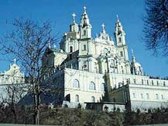
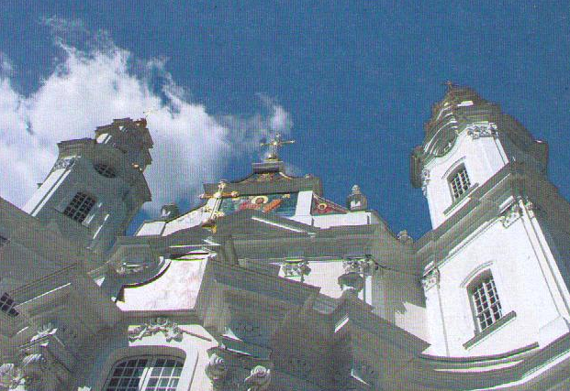
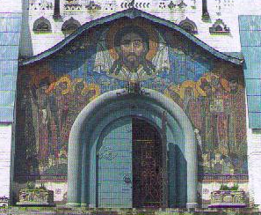
Почаевская Свято-Успенская Лавра
ПОЧАЕВСКО-УСПЕНСКАЯ ЛАВРА (Почаевская лавра ), мужской монастырь в городе Почаеве Кременецкого района Тернопольской области Украины.
Монастырь в Почаеве был основан в 16 веке и до начала 18 века являлся одним из центров борьбы православия с католичеством и униатством на Украине. В 1618 году при монастыре была основана типография. В 1720 году монастырь был передан униатскому монашескому ордену базилиан. После подавления Польского восстания 1830-1831 годов Почаевский монастырь был передан православному духовенству и в 1833 году получил статус лавры. На его территории находятся архитектурные памятники: барочный Успенский собор (18 в.), Троицкий собор в новорусском стиле (1906 год).

Slide 8
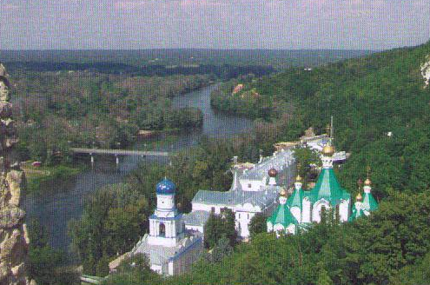
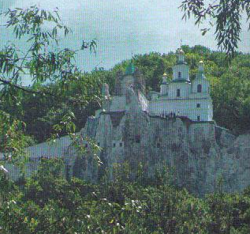
Свято-Успенская Святогорская Лавра
Это – самая «молодая» Лавра Православной Руси и, пожалуй, всего Православного мира. Сама обитель имеет древнюю историю, однако статус Лавры получила совсем недавно – в 2004 г.
Святая обитель расположилась на живописном берегу Северского Донца, среди меловых гор, покрытых густым лесом. Святогорская обитель словно вырастает из скал, в меловых пещерах, соединённых длинными галереями, расположились подземные храмы и кельи. Большая часть монастыря расположена в толще гор, где проводили свою жизнь подвижники и молитвенники, спустившиеся под землю, чтобы взыскать неба, отрекавшиеся от жизни мирской ради Царствия Небесного. Неслучайно это место получило название Святые горы, или Святогорье.

